Slide 1

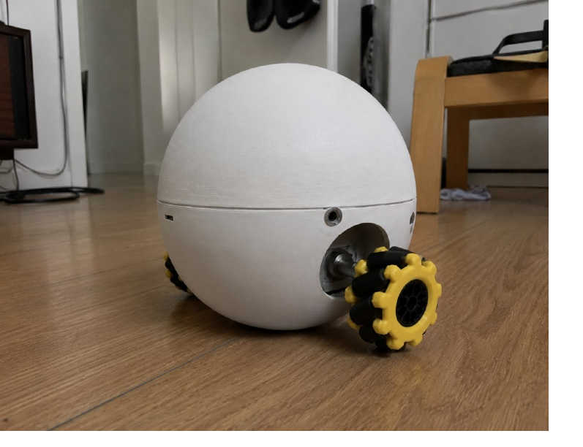
Факультет информатики, математики и компьютерных наук
Компьютерные науки и
технологии
Нижний Новгород, 2026
Разработка системы
беспроводного управления
гиростабилизируемой платформой
Выполнил: Ким И.Г., студент 3 курса ОП «Компьютерные науки и технологии»
Руководитель: Морозов Н.С., доцент кафедры радиотехники РФФ ННГУ
Notes:
Здравствуйте. Тема моей курсовой работы - разработка системы беспроводного управления гиростабилизируемой платформой. В работе я рассматривал не только отдельный датчик или отдельный интерфейс, а полный программно-аппаратный прототип: микроконтроллер, инерциальный датчик, телеметрию, web-пульт, исполнительный контур и механическую основу корпуса. Основная идея работы - сделать такой стенд, который можно проверять по слоям и дальше использовать для настройки стабилизации.

Slide 2
Компьютерные науки и технологии
Гиростабилизируемая платформа
Введение
2
Зачем нужна система
задача работы на уровне инженерного прототипа
Гиростабилизируемая платформа должна измерять положение и компенсировать отклонение.
В работе важен не один модуль, а связка: датчик → МК → телеметрия → интерфейс → привод.
Удаленный пульт нужен для диагностики, настройки и безопасного управления стендом.
Цель: разработать прототип беспроводного управления гиростабилизируемой платформой на базе ESP32-P4-M3, MPU-9250, HTTP/WebSocket и 3D-печатного корпуса.
physical prototype
telemetry
remote control
Notes:
Проблема состоит в том, что гиростабилизируемая платформа является мехатронной системой. Она должна измерять положение, оценивать отклонение и формировать управляющее воздействие. Для защиты важно показать не абстрактный алгоритм, а цепочку: датчик передает данные на микроконтроллер, микроконтроллер формирует телеметрию, интерфейс показывает состояние, а команды доходят до привода. Поэтому цель работы - разработать прототип беспроводного управления такой платформой на базе ESP32-P4-M3, MPU-9250, HTTP/WebSocket и 3D-печатного корпуса.

Slide 3
Компьютерные науки и технологии
Гиростабилизируемая платформа
Результат
3
Что сделано в работе
итог не теоретический, а программно-аппаратный
1
2
3
4
5
IMU
MCU
API
UI
Корпус
MPU-9250 по I2C
0x68, WHO_AM_I=0x71
ESP32-P4-M3
сборка, прошивка, UART
HTTP API + WebSocket
JSON-телеметрия
web-пульт
статус, команды, консоль
модель + печать
сфера 210 мм, PLA
Ключевой результат: получился полноценный для курсовой работы прототип с управлением, телеметрией и физической механической основой.
Дальнейшая настройка может выполняться уже на собранной базе; для формата курсовой работы полученного прототипа достаточно.
Notes:
В результате работы получился программно-аппаратный прототип. Был подключен IMU-датчик MPU-9250 по I2C, подтвержден адрес 0x68 и идентификатор WHO_AM_I 0x71. Также была подготовлена прошивка под ESP32-P4-M3, реализована телеметрия, HTTP API, WebSocket-обмен, web-интерфейс оператора и физическая механическая основа в виде сферического корпуса. При этом я отдельно фиксирую ограничение: финальная доводка коэффициентов стабилизации требует дополнительных механических испытаний уже после полной сборки.

Slide 4
Компьютерные науки и технологии
Гиростабилизируемая платформа
Архитектура
4
Слоистая архитектура прототипа
разделение ошибок по уровням: железо, прошивка, сеть, интерфейс
Пользовательский слой
web-пульт: Overview / Control / Console / motor pad
Host-слой
backend-мост: serial / Wi-Fi, нормализация данных
Сетевой слой
Wi-Fi AP, HTTP API, WebSocket, JSON-состояние
Embedded-логика
инициализация, MPU, телеметрия, команды, безопасный Stop
Периферия и механика
GPIO, I2C, L293D, TT-моторы, питание, корпус
Такой подход позволяет отдельно проверять питание, I2C, датчик, телеметрию, API, UI и привод.
Notes:
Архитектура сделана слоистой. На нижнем уровне находятся питание, GPIO, I2C, драйвер L293D, TT-моторы и корпус. Выше работает embedded-логика: инициализация, чтение MPU, формирование телеметрии и обработка команд. Дальше идет сетевой слой с Wi-Fi, HTTP API, WebSocket и JSON-состоянием. Над ним расположен backend-мост, который нормализует данные, и frontend-пульт оператора. Такое разделение нужно для отладки: если система ведет себя неправильно, можно отдельно проверить питание, отдельно I2C, отдельно датчик, отдельно API, UI и привод.

Slide 5
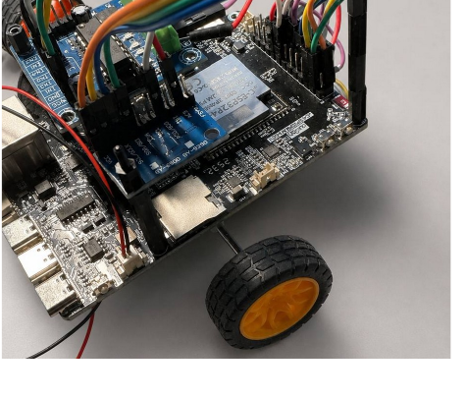
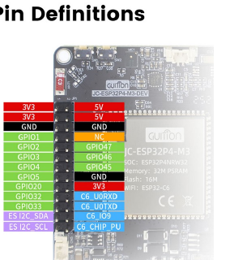
Компьютерные науки и технологии
Гиростабилизируемая платформа
Аппаратная часть
5
Стенд и подключение датчика
минимальная проверка железа перед стабилизацией
Линия
Подключение
SDA/SDI
GPIO1
SCL/SCLK
GPIO2
AD0/SDO
GND → 0x68
NCS
3.3 В → I2C
WHO_AM_I
0x71
Условие первичной готовности: I2C scan видит 0x68 и чтение WHO_AM_I возвращает 0x71. Без этого переходить к регулятору нельзя.
Notes:
Первым критичным результатом была проверка аппаратного подключения. Датчик GY-9250 или MPU-9250 подключался по I2C: SDA на GPIO1, SCL на GPIO2, AD0 на землю для адреса 0x68, а NCS на 3.3 В для режима I2C. Успешным состоянием я считаю два условия одновременно: сканирование шины видит устройство по адресу 0x68, и чтение регистра WHO_AM_I возвращает 0x71. Без такой проверки нельзя переходить к стабилизации, потому что ошибка может быть не в алгоритме, а в проводах, питании или режиме датчика.

Slide 6
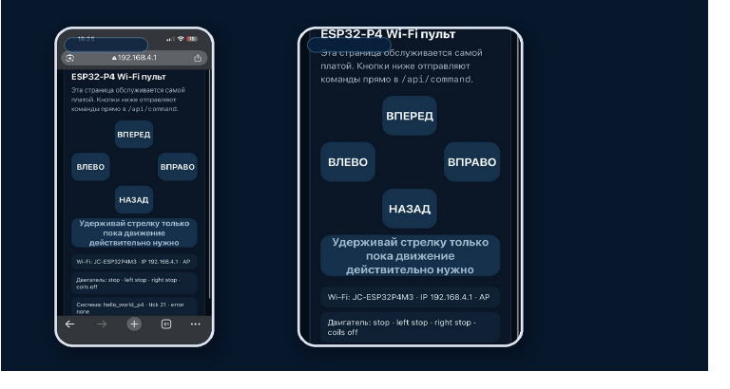
Компьютерные науки и технологии
Гиростабилизируемая платформа
Удаленное управление
6
Web-пульт оператора и телеметрия
интерфейс нужен как диагностический инструмент, а не как декоративный экран
Endpoint
Назначение
GET /api/telemetry
состояние системы и IMU
GET /api/wifi
статус беспроводного интерфейса
POST /api/command
команды Stop / Forward / Reverse
GET /ws
поток событий и обновлений
Безопасное правило: команда Stop должна быть доступна всегда; при ошибке связи или датчика привод переводится в безопасное состояние.
~100 мс
48.4 Гц
Stop
задержка команды
частота телеметрии
безопасное состояние
Notes:
Следующий слой - удаленное управление. Интерфейс здесь не декоративный, а диагностический. Через GET /api/telemetry можно получить состояние системы и IMU, через GET /api/wifi - состояние беспроводного интерфейса, через POST /api/command - передать команды Stop, Forward или Reverse, а через WebSocket - получать поток событий. Главное безопасное правило: команда Stop должна быть доступна всегда. Если связь или датчик работают нестабильно, привод должен переводиться в безопасное состояние.

Slide 7
Компьютерные науки и технологии
Гиростабилизируемая платформа
Стабилизация
7
Алгоритм оценки угла и ПИД-регулятор
быстрый контур должен выполняться локально на микроконтроллере
акселерометр
+ гироскоп
комплементарный
фильтр
ошибка
цель - угол
ПИД
воздействие
драйвер
+ моторы
данные IMU
угол
e(t)
u(t)
L293D
angle = α · (angle + gyro · dt) + (1 - α) · angle_acc
u = Kp · e + Ki · ∫e dt + Kd · de/dt
α = 0.98, dt = 20 мс
Kp = 2.00, Ki = 0.10, Kd = 0.50
Wi-Fi не должен замыкать быстрый контур управления. Frontend включает режим, меняет параметры и показывает телеметрию. Расчет управляющего воздействия остается в embedded-части.
Notes:
Для оценки угла используется сочетание акселерометра и гироскопа. Гироскоп хорошо отражает быстрые изменения, но при интегрировании накапливает дрейф. Акселерометр дает долгосрочную привязку к направлению силы тяжести, но чувствителен к шумам и ускорениям. Поэтому в работе заложен комплементарный фильтр, где alpha равно 0.98, а период дискретизации - 20 миллисекунд. После оценки угла считается ошибка относительно целевого положения, а управляющее воздействие формируется ПИД-регулятором с начальными коэффициентами Kp 2.0, Ki 0.1 и Kd 0.5.

Slide 8
Компьютерные науки и технологии
Гиростабилизируемая платформа
Контур управления
8
Как команда превращается в движение
логика работы без зависимости стабилизации от браузера
Frontend
Backend / API
ESP32-P4-M3
Привод
режим, параметры, команды
маршрутизация и нормализация
быстрый локальный контур
воздействие на платформу
Пульт не считает управляющее воздействие. Он только включает режимы, отправляет параметры и отображает состояние.
Алгоритм стабилизации остается на микроконтроллере, потому что только локальный контур может быть достаточно предсказуемым.
наблюдаемость: угол → ошибка → воздействие → состояние привода
Notes:
Важно, что быстрый контур стабилизации не должен замыкаться через браузер или backend. Wi-Fi нужен для включения режима, настройки параметров и просмотра телеметрии, но расчет управляющего воздействия должен оставаться локально на микроконтроллере. Иначе задержки сети будут напрямую влиять на устойчивость системы. Поэтому правильная логика такая: frontend отправляет режим и параметры, embedded-часть выполняет быстрый контур, а обратно отдает угол, ошибку, управляющее воздействие и состояние привода.

Slide 9
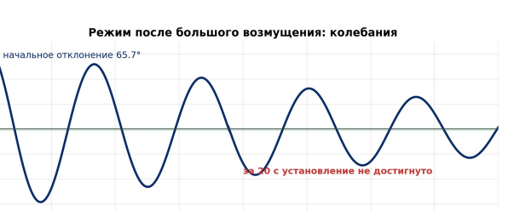
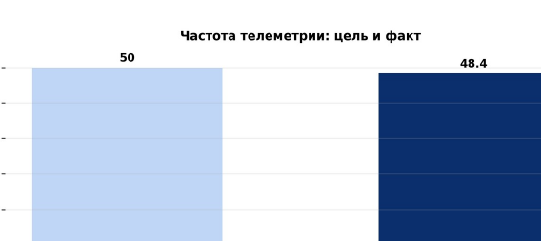
Компьютерные науки и технологии
Гиростабилизируемая платформа
Испытания
9
Результаты стендовых испытаний
проверены ключевые узлы программно-аппаратного прототипа
Метрика
Результат
Вывод: измерение, телеметрия и командная цепочка показывают, что прототип решает задачу курсовой работы. Небольшая дальнейшая настройка относится уже к развитию стенда.
Точность в покое
RMS = 0.033°
Средняя ошибка
0.148°
Частота телеметрии
48.4 Гц
Большое возмущение
65.7°
После возмущения
колебательный режим
Notes:
В испытаниях я проверял не промышленную стабилизацию, а работоспособность ключевой цепочки. Подтверждено чтение MPU-9250, обновление телеметрии около 48.4 Гц, прохождение команд до исполнительного контура и отображение состояния в интерфейсе. В покое измерения показали малую ошибку, но после большого возмущения система переходит в колебательный режим. Это ожидаемый результат для прототипа без финальной механической настройки коэффициентов и центра масс.

Slide 10
Компьютерные науки и технологии
Гиростабилизируемая платформа
Выводы
10
Итоги работы
результат достаточен для курсовой: собрана проверяемая основа системы
Создан программно-аппаратный прототип с измерением, телеметрией, UI и физической механической основой.
1
измерение
2
управление
3
наблюдаемость
4
механика
MPU-9250, I2C, WHO_AM_I
команды, безопасный Stop
телеметрия, API, WebSocket
3D-корпус и стенд
Спасибо за внимание
Notes:
Итог работы - создан программно-аппаратный прототип системы беспроводного управления гиростабилизируемой платформой. В нем есть измерение, телеметрия, удаленный интерфейс, команды управления, безопасный режим остановки и физическая механическая база. Практическая ценность в том, что этот стенд можно использовать для дальнейшей настройки стабилизации, подбора коэффициентов и развития уже более точного мехатронного прототипа. Спасибо за внимание.

